Slide 1
Empirické metody v gramatické analýze
Radek Šimík
(ve spolupráci s Janem Chromým)
2. 3. 2021

Slide 2
Shrnutí minulé hodiny
Náplň semináře – metody a výzkum
Teoretická gramatika a testování predikcí
Přijatelnost, gramatičnost, přirozenost atd.
Pravdivost, shoda mezi obrázkem a větou
Oblast výzkumu – syntaktické ostrovy

Slide 3
Dnes
Více k metodě hodnocení přijatelnosti
Syntaktické ostrovy
Základy experimentálního designu

Slide 4
Hodnocení přijatelnosti: Varianty odpovědí
nucená volba (forced choice)
výběr z variant
ano – ne
škála
přijatelný – nepřijatelný
magnitude estimation
odhad hodnoty
komentář

Slide 5
Výběr z variant
Příklad
Která z následujících vět Vám připadá v psaném projevu vhodnější?
Až se Petr bude soustředit na svou práci, půjde mu lépe. ○
Až se Petr soustředí na svou práci, půjde mu lépe. ○
Na hranici s produkčním experimentem
Jaké jsou nevýhody této varianty hodnocení přijatelnosti?

Slide 6
Výběr z variant
Výhody
Relativní jednoduchost z hlediska účastníka. Ten má explicitní referenční body (má s čím srovnávat).
Nevýhody
Hodnocení přijatelnosti je inherentně relativní.
Věty by asi byly hodnoceny jinak, kdyby byly prezentovány samostatně.
Metoda vylučuje možnost, že by obě věty byly hodnoceny podobně.
Poskytuje účastníkovi vhled do designu experimentu, tj.
účastník si uvědomí, co srovnáváte (budu+IPFV vs. PFV) a
může si vytvořit vzorec, podle nějž se pak bude během experimentu chovat („už jsem jednou vybral PFV jako přirozenější, tak teď by to mělo být taky tak“).

Slide 7
Ano – Ne
Nota bene: Jde o specifický případ škály (konkr. dvoustupňová škála).
Příklad
Považujete následující věty za vhodné v kontextu psaného projevu?
Až se Petr bude soustředit na svou práci, půjde mu lépe. ○ ano ○ ne
Až se Petr soustředí na svou práci, půjde mu lépe. ○ ano ○ ne
Jaké jsou výhody a nevýhody této varianty hodnocení přijatelnosti?

Slide 8
Ano – Ne
Výhody
Oproti výběru z možností umožňuje izolovanou prezentaci experimentálních podmínek.
Nevýhody
Hodnocení je velmi neostré a může působit potíže nerozhodným účastníkům.
Je otázka, nakolik tato dichotomie odpovídá reálnému vnímání vět.
Není jasné, nakolik jsou „ano“ a „ne“ chápány stejně různými účastníky.
U některých individuí či kultur existuje tendence říkat „ano“ (acquiescence bias), viz např. Disman (2011).

Slide 9
Škála (tzv. Likertova škála / Likert scale)
Příklad
Nakolik jsou podle Vás následující věty vhodné v kontextu psaného projevu?
Až se Petr bude soustředit na svou práci, půjde mu lépe.
zcela přijatelná ○○○○○ zcela nepřijatelná
zcela přijatelná 5 4 3 2 1 zcela nepřijatelná
Až se Petr soustředí na svou práci, půjde mu lépe.
zcela přijatelná ○○○○○ zcela nepřijatelná
zcela přijatelná 5 4 3 2 1 zcela nepřijatelná
Varianty
počet stupňů (2, 3, 5, 7, 9, …)
případně kontinuum („táhlo“)
stupně neoznačené, očíslované, pojmenované
Je dobré pojmenovat aspoň extrémy jako připomenutí toho, co se hodnotí.

Slide 10
Vícebodová škála
Výhody
relativně příjemné pro účastníky (pokud má účastník možnost výběru škály, volí 5 či více bodů; Bard et al. 1996 – viz níže)
schopnost lépe zachytit gradientní povahu hodnocení (zcela/trochu přijatelné)
Nevýhody
u bodové škály (srov. kontinuum) nelze – striktně vzato – pracovat s průměrem (technicky vzato je třeba využít mediánu, příp. kvartilu atd.)
není jisté, že jsou rozdíly mezi vedle sebe stojícími stupni chápány identicky, což může komplikovat statistickou analýzu

Slide 11
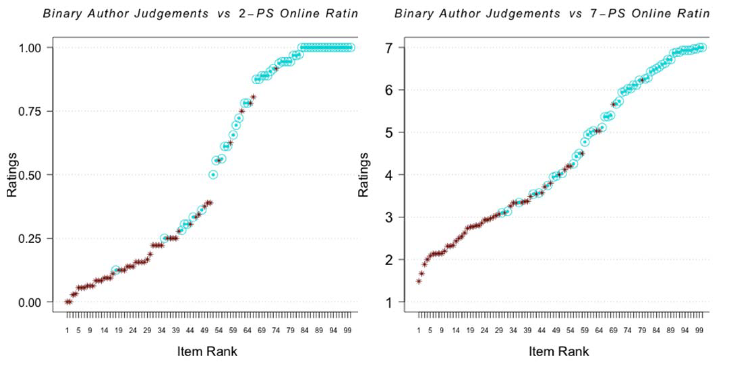
Dvoubodová vs. vícebodová škála
Výsledky dvoubodové škály (např. přijatelné vs. nepřijatelné / ano vs. ne) jsou podobné výsledkům vícebodové škály.
Dvoubodová škála vykazuje větší tendenci k extrémům.
Níže (Häussler & Juzek 2017): u dvoubodové škály (vlevo) bylo relativně velké množství datových bodů všemi hodnoceno jako přijatelné, zatímco u sedmibodové škály bylo relativně málo datových bodů hodnoceno všemi jako 7 (zcela přijatelné).
Häussler, J. – Juzek, T. (2017): Hot topics surrounding acceptability judgment tasks. In: S. Featherston – R. Hörnig – R. Steinberg – B. Umbreit – J. Wallis (eds.): Proceedings of Linguistic Evidence 2016. https://doi.org/10.15496/publikation-19039

Slide 12
Magnitude estimation
Gurman Bard, E. – Robertson, D. – Sorace, A. (1996): Magnitude estimation of linguistic acceptability. Language, 72, s. 32–68.
česky „metoda přímého odhadu“
odhad velikosti rozdílu od referenčního bodu (standardu)
hodnocení relativně k výchozí větě
standard (výchozí věta)
modulus (hodnocení výchozí věty)

Slide 13
Magnitude estimation
Příklad
standard: Komu si myslíš, že budou poldové věřit?
přijatelnost: 100
věta: Komu budou asi poldové věřit?
přijatelnost: ___
věta: Komu si myslíš to, že budou poldové věřit?
přijatelnost: ___
Jaké jsou výhody a nevýhody této metody určování přijatelnosti?

Slide 14
Magnitude estimation
Výhody
Tvrdilo se, že m. e. dokáže zachytit jemnější kontrasty v přijatelnosti; to však bylo vyvráceno (Weskott & Fanselow 2011)
Weskott,T. – Fanselow, G. (2011): On the informativity of different measures of linguistic acceptability. Language, 87(2), s. 249–273.
Nevýhody
nekonečné možnosti hodnocení nejspíš neodráží to, jak lidé o přijatelnosti přemýšlejí
respondenti si vytváří různé strategie
náročné pro respondenta (musí neustále ověřovat ke konstantnímu referenčnímu bodu)
velká závislost na referenční větě (standardu)

Slide 15
Neformální vs. formální hodnocení
Neformální hodnocení
Lingvista hodnotí věty sám, příp. se zeptá kolegů a přátel na názor.
Malý počet vět, malý počet hodnotitelů → nebezpečí nespolehlivosti.
Také: terénní výzkum.
Velká část našeho poznání gramatiky stojí právě na těchto metodách.
Formální hodnocení
Lingvista vytvoří stimuly, které pak hodnotí jiní lidé.
Dostatečné množství stimulů, dostatečný počet probandů → příslib spolehlivosti.
Možnost vyhodnocení výsledků pomocí statistických nástrojů.

Slide 16
Neformální vs. formální hodnocení
Explicitní srovnání: Sprouse et al. 2013
296 náhodně vybraných anglických datových bodů (vět) z 10 ročníků časopisu Linguistic Inquiry, které byly původně ohodnoceny jen neformálně
Formální hodnocení těchto datových bodů pomocí tří metod (výběr, Likertova škála, magnitute estimation – viz níže)
936 účastníků experimentu (312/metoda) → celkem 104 hodnocení každé věty každou metodou
„The results suggest a convergence rate of 95% between informal and formal methods, with a margin of error of 5.3–5.8%.“
Sprouse, J. – Schütze, C. – Almeida, D. (2013): A comparison of informal and formal acceptability judgments using a random sample from Linguistic Inquiry 2001–2010. Lingua 134, s. 219–248. https://doi.org/10.1016/j.lingua.2013.07.002

Slide 17
Introspektivní vs. behaviorální metody
Různé druhy hodnocení (přijatelnosti, pravdivosti apod.) patří mezi tzv. introspektivní metody, kdy jsou data získávána vědomým a záměrným nahlížením vlastních myšlenek, pocitů apod. Tradičně je tato metoda využívaná také ve filozofii, psychologii či kognitivní vědě.
V lingvistice se často hovoří o intuici (intuition, intuitive judgments).
Introspektivní metody se často kladou do opozice k tzv. behaviorálním metodám, při nichž hrají vědomé procesy mnohem menší roli (reakční čas, pohyby očí apod.).
Notabene: I hodnocení přijatelnosti je druh chování.

Slide 18
Online vs. offline metody
Hodnocení přijatelnosti patří mezi tzv. offline metody, kdy pozorování probíhá až po prezentaci stimulu a je zpravidla ovlivněno účastníkovým vědomím (introspekce).
V opozici k offline metodám stojí tzv. online metody, kdy pozorování probíhá současně s prezentací stimulu, příp. těsně po něm (měření reakčního času, sledování pohybu očí, neurolingvistické metody).
Online metoda spočívá v pozorování procesu zpracování
Offline metoda spočívá v pozorování výsledku procesu zpracování
Mertins, B. (2016): The use of experimental methods in linguistic research: Advantages, problems and possible pitfalls. In: T. Anstatt – A. Gattnar – C. Clasmeier (eds.), Slavic languages in psycholinguistics, s. 15–33. Tübingen: Narr Francke Attempto.

Slide 19
Lingvisté vs. laici
Vliv lepšího pochopení úlohy?
Vliv tréninku? Lingvista jako „znalec vína“
Vliv zvyku? Ztráta citlivosti…
Vliv teorie?
Viz příště: Dąbrowska, E. (2010): Naive v. expert intuitions: An empirical study of acceptability judgments. The Linguistic Review, 27, s. 1–23.

Slide 20
Dąbrowska 2010: Naive vs. expert intuitions
Dąbrowska, E. (2010): Naive v. expert intuitions: An empirical study of acceptability judgments. The Linguistic Review, 27, s. 1–23.

Slide 21
Dąbrowska 2010: Naive vs. expert intuitions
Jaké jsou výzkumné otázky a jaké hypotézy? Existují k nim předchozí experimentální výsledky?
Jaký typ konstrukcí byl zkoumán a proč?
Jaké byly použity nezávislé proměnné?
Jaká byla závislá proměnná, tj. jaký typ hodnocení byl využit a proč?
Jaké experimentální podmínky (= hodnoty nezávislých proměnných) byly součástí experimentu?

Slide 22
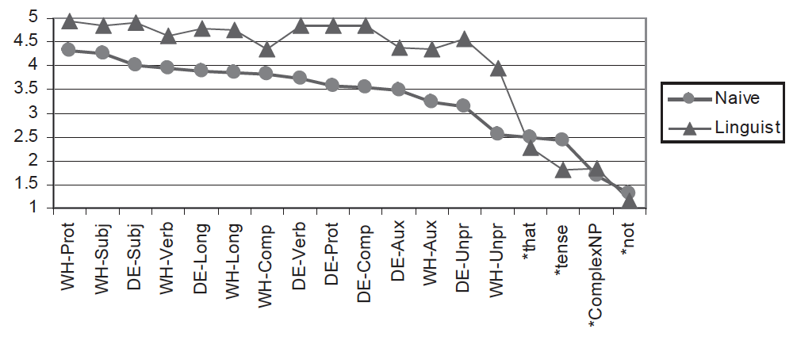
Dąbrowska 2010: Naive vs. expert intuitions
Výsledky: Laici vs. lingvisti

Slide 23
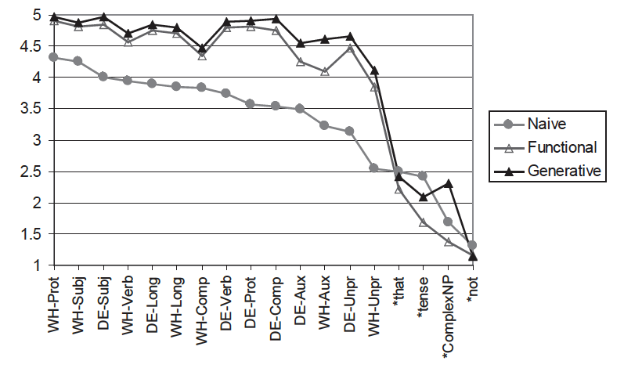
Dąbrowska 2010: Naive vs. expert intuitions
Výsledky: Laici vs. dva druhy lingvistů

Slide 24
Dąbrowska 2010: Naive vs. expert intuitions
Jakým způsobem se výsledky vztahují k hypotézám?
Hodnocení přijatelnosti je odlišné u laiků vs. lingvistů, tj. lingvisti netvoří reprezentativní vzorek populace.
Odlišnost hodnocení (je-li přítomno) plyne z toho, že lingvisti jsou na zvyklí pracovat s komplexními jazykovými strukturami i s hodnocením přijatelnosti jako takovým.
Odlišnost hodnocení mezi dvěma druhy lingvistů (je-li přítomno) plyne z toho, že lingvisti hodnotí podle svého teoretického přesvědčení.
Jsou výsledky v souladu se zjištěním ve studii Sprouse et al. 2013?

Slide 25
Druhy syntaktických ostrovů
Popište „závislost na dálku“ (long-distance dependency) v následujících příkladech.
Koho si myslíš, [že Mirek pozve __]?
Kdo si myslíš, [že __ pozve Lindu]?

Slide 26
Druhy syntaktických ostrovů
Popište „závislost na dálku“ (long-distance dependency) v následujících příkladech.
Koho si myslíš, [že Mirek pozve __]?
→ extrakce tázacího zájmena (objektu) z objektové věty
Kdo si myslíš, [že __ pozve Lindu]?
→ extrakce tázacího zájmena (subjektu) z objektové věty

Slide 27
Druhy syntaktických ostrovů
O jaké ostrovy se jedná v následujících příkladech? Jaká je zamýšlená interpretace?
*Koho ti Linda říkala [ten nesmysl, že Mirek pozve __]?
*Koho je Linda naštvaná, [protože Mirek pozve __]?

Slide 28
Druhy syntaktických ostrovů
O jaké ostrovy se jedná v následujících příkladech? Jaká je zamýšlená interpretace?
*Koho ti Linda říkala [ten nesmysl, že Mirek pozve __]?
→ „ostrov komplexní nominální fráze“ (complex NP island)
‘Kdo je ten člověk, o kterém ti říkal ten nesmysl, že ho Mirek pozve?’
*Koho je Linda naštvaná, [protože Mirek pozve __]?

Slide 29
Druhy syntaktických ostrovů
O jaké ostrovy se jedná v následujících příkladech? Jaká je zamýšlená interpretace?
*Koho ti Linda říkala [ten nesmysl, že Mirek pozve __]?
→ „ostrov komplexní nominální fráze“ (complex NP island)
‘Kdo je ten člověk, o kterém ti říkal ten nesmysl, že ho Mirek pozve?’
*Koho je Linda naštvaná, [protože Mirek pozve __]?
→ „adjunktový ostrov“ (adjunct island)
‘Kdo je ten člověk, kterého Mirek pozve a Linda je kvůli tomu naštvaná?’

Slide 30
Druhy syntaktických ostrovů
O jaký ostrov se nejspíš jedná v příkladu (2)?
Od kterého autora sis přečetla [knížku __]?
*Od kterého autora tě [knížka __] zaujala?

Slide 31
Druhy syntaktických ostrovů
O jaký ostrov se nejspíš jedná v příkladu (2)?
Od kterého autora sis přečetla [knížku __]?
→ extrakce z objektu
*Od kterého autora tě [knížka __] zaujala?
→ „subjektový ostrov“ (subject island)

Slide 32
Druhy syntaktických ostrovů
O jaký ostrov se nejspíš jedná v příkladu (2)?
Od kterého autora sis přečetla [knížku __]?
→ extrakce z objektu
*Od kterého autora tě [knížka __] zaujala?
→ „subjektový ostrov“ (subject island)
Srovnejte:
*Od kterého autora sis knížku __ přečetla?
Od kterého autora tě zaujala knížka __?

Slide 33
Druhy syntaktických ostrovů
O jaký ostrov se jedná v příkladu (2)? Jak byste ho parafrázovali?
Co tě překvapilo, [že Mirek přinesl __]?
*Co tě překvapilo, [komu Mirek přinesl __]?

Slide 34
Druhy syntaktických ostrovů
O jaký ostrov se jedná v příkladu (2)? Jak byste ho parafrázovali?
Co tě překvapilo, [že Mirek přinesl __]?
→ extrakce z objektové věty s že coby spojkou
*Co tě překvapilo, [komu Mirek přinesl __]?
→ wh-ostrov (wh-island); extrakce z objektové věty s komu coby spojkou
‘Co byla ta věc, jak tě překvapilo, komu ji Mirek přinesl?’

Slide 35
Druhy syntaktických ostrovů
O jaký ostrov se jedná v příkladu (2)? Jak byste ho parafrázovali?
*Co tě překvapilo [to, že Mirek přinesl __]?
*Co jsi viděl [krysu, která rozhryzala __]?

Slide 36
Druhy syntaktických ostrovů
O jaký ostrov se jedná v příkladu (2)? Jak byste ho parafrázovali?
*Co tě překvapilo [to, že Mirek přinesl __]?
→ complex NP island
*Co jsi viděl [krysu, která rozhryzala __]?
→ complex NP island
‘Co byla ta věc, jak jsi viděl krysu, která ji (tu věc) rozhryzala?’

Slide 37
Druhy syntaktických ostrovů
Srovnej následující (diskuze přístě):
*Je tam nálepka, kterou dostaneš dárek, [když odevzdáš __].
→ adjunct island
Je tam nálepka, kterou [když odevzdáš __], dostaneš dárek.
→ adjunct island!?

Slide 38
Úkoly
Viz moodle

